Slide 1
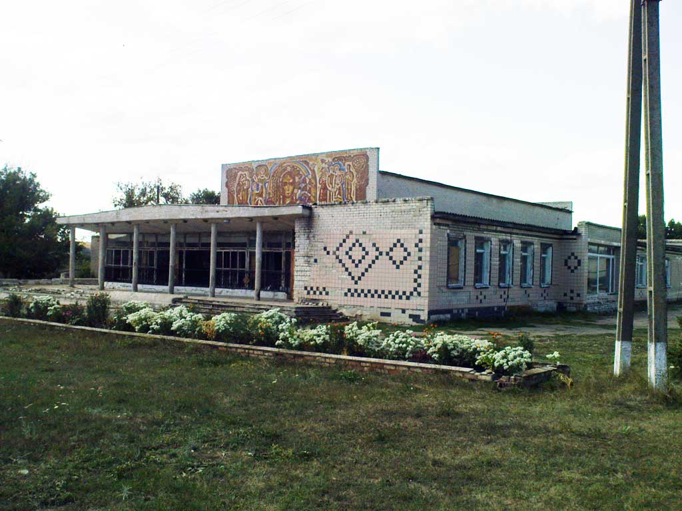
Тема: «Сеть и типы учреждений культуры»
клубные учреждения
парки культуры и отдыха
библиотеки
музеи
театры

Slide 2
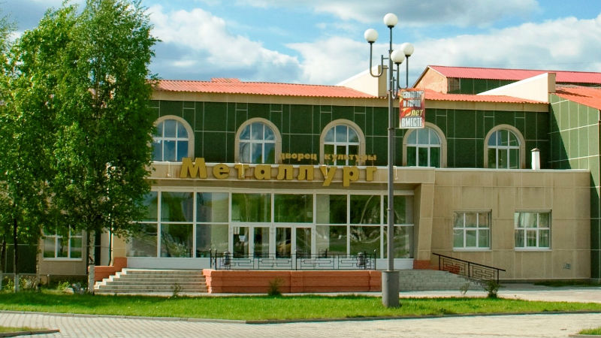
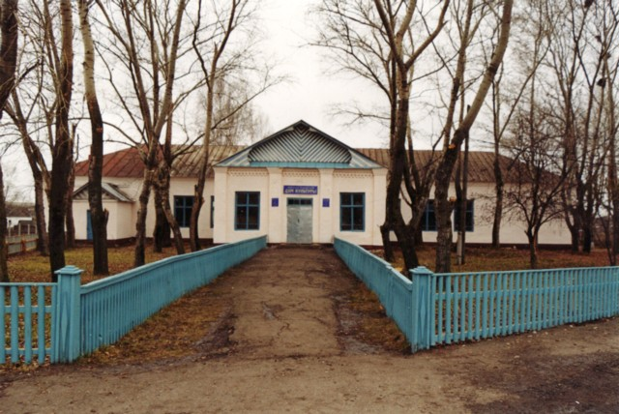
Сеть – совокупность расположенных где-нибудь однородных учреждений, организаций (сл. Ожегова)
Сеть учреждений клубного типа может быть только на муниципальном уровне

Slide 3
Тип – форма, вид чего-нибудь, обладающие определенными признаками (сл. Ожегова)
Типы досуговых учреждений :
клубные учреждения
библиотеки
музеи
парки культуры и отдыха
учреждения искусства (филармонии, цирки, кинотеатры и т.д.)
учреждения дополнительного образования детей (ЦДТ, ДШИ, ДХШ, ДМШ)
памятники культуры и искусства
выставочные залы и картинные галереи

Slide 4
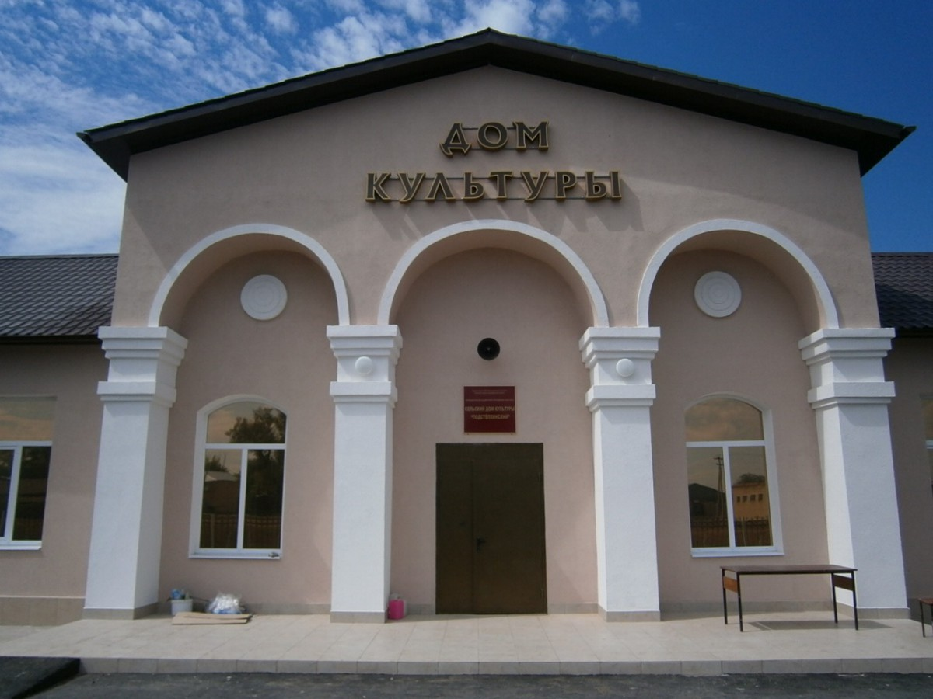
Клуб (от англ. сlub) – 1) организация (общественная), объединяющая группы людей с целью общения, связанного с разносторонними интересами; 2) учреждение, общедоступные центры общения, духовного развития и активного отдыха населения

Slide 5
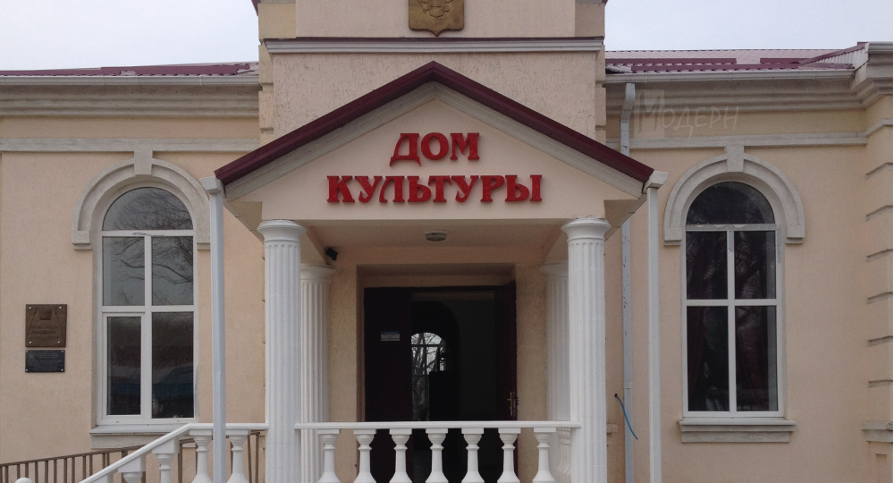
Клубное учреждение – некоммерческая организация, основной деятельностью которой является предоставление населению разнообразных услуг социально-культурного, просветительного, оздоровительного и развлекательного характера, создание условий для занятий любительским художественным творчеством; повышение качества жизни населения посредством просвещения, совершенствования творческих способностей людей и организации межличностного общения; удовлетворение общественных потребностей в сохранении и распространении культурного наследия; поддержка любительского художественного творчества, другой самодеятельной творческой инициативы и социально-культурной активности населения

Slide 6
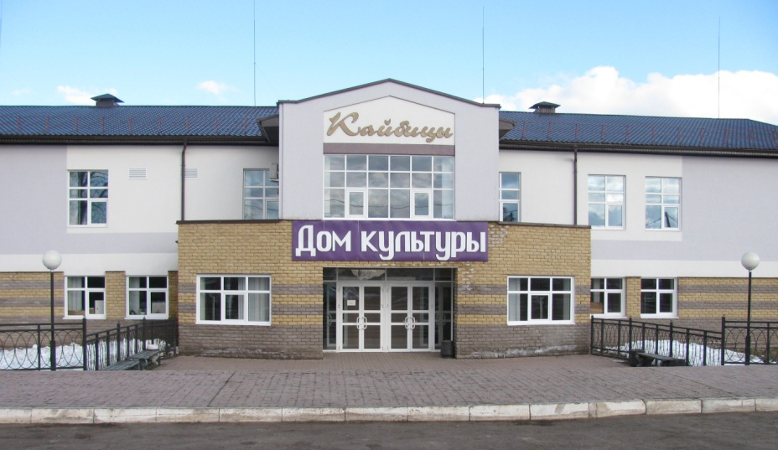
По административно-территориальному признаку клубные учреждения делятся:
сельские, поселковые, городские клубы;
районные, городские, окружные, краевые, областные, республиканские дома и Дворцы культуры

Slide 7
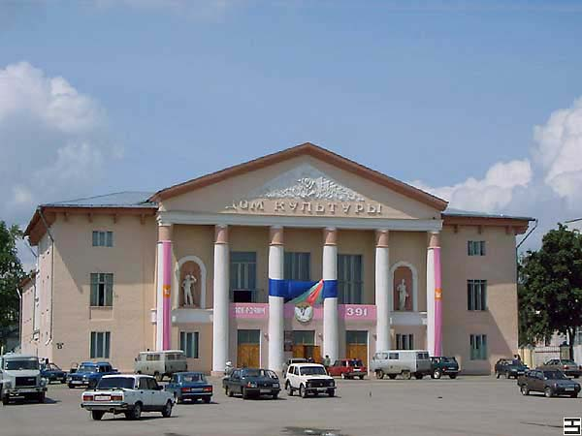
Учреждения культурно-досугового типа
Стационарные
Передвижные
Однопрофильные
Многопрофильные

Slide 8
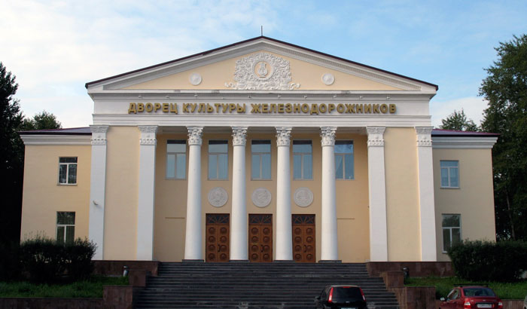
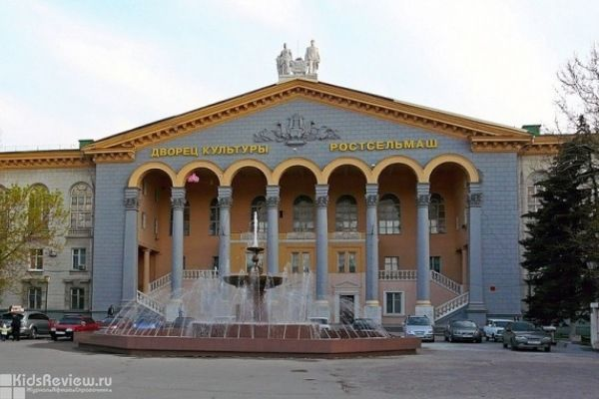
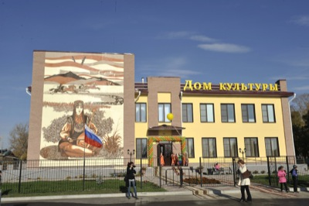
К многопрофильным относятся Дворцы культуры, Дома культуры, Центры культуры, Дома народного творчества (республиканские, краевые, областные) РДК, СДК, сельские клубы, Социально-культурные комплексы, Центры досуга

Slide 9
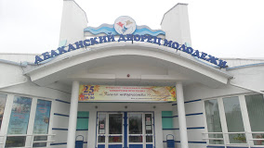
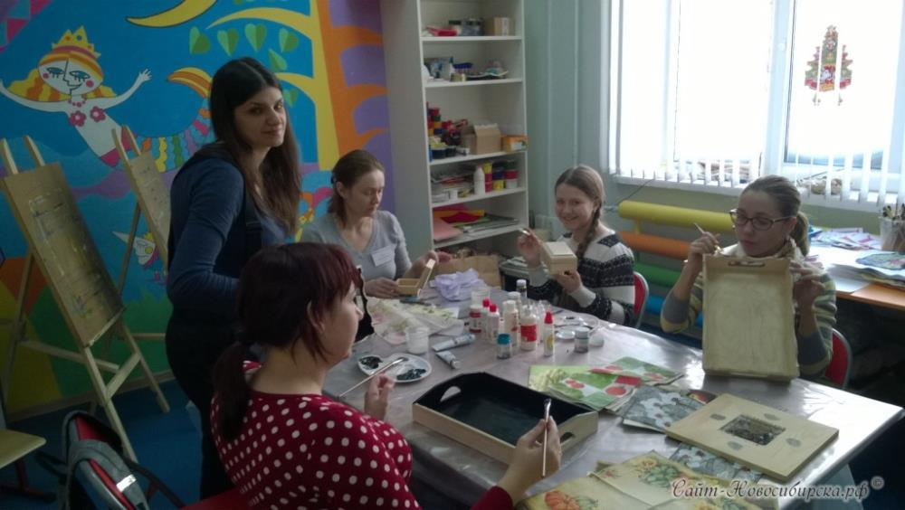
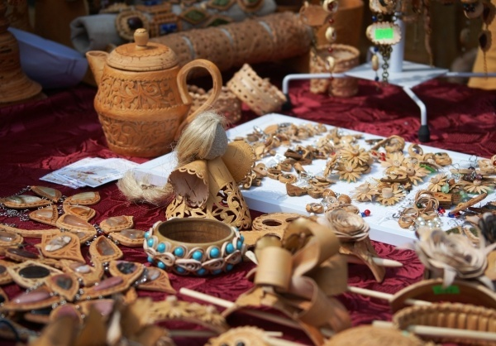
Однопрофильные – хобби-центр, Дом ремесел, Дом народного творчества, Молодежный культурный центр, семейный центр досуга

Slide 10
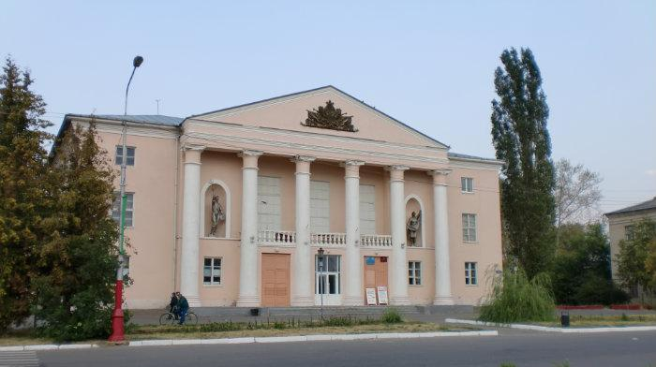
Районный Дом культуры, расположенный в районном административном центре, наряду с проведением культурно-досуговой деятельности среди населения, ведет работу по оказанию методической помощи всем учреждениям культуры, расположенным на территории района

Slide 11
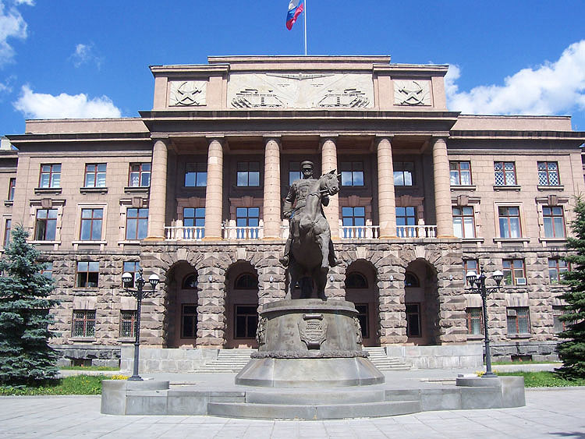
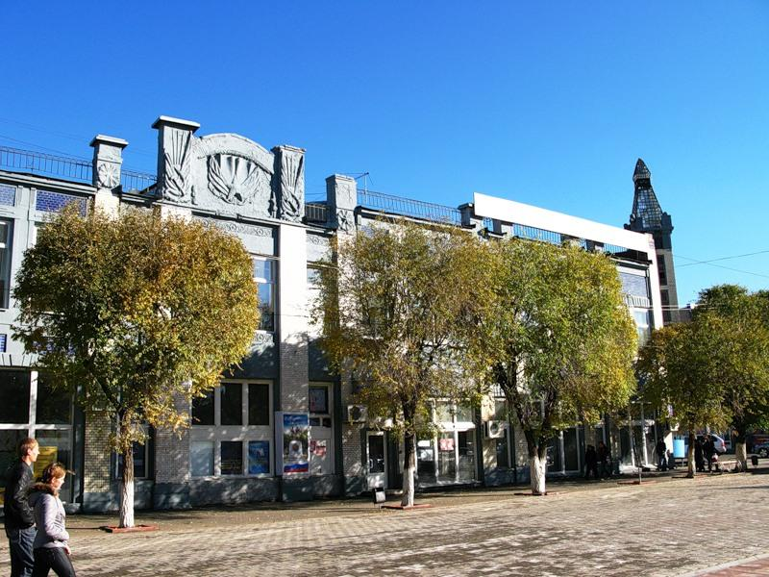
Клубы учебных заведений, дома офицеров, клубы воинских частей, дома актеров, писателей, архитекторов, учителей, медицинских работников и т.д

Slide 12
Парк – предназначенная для отдыха открытая озеленённая территория. Как правило, парки содержатся государством и предоставляются для отдыха всем желающим

Slide 13
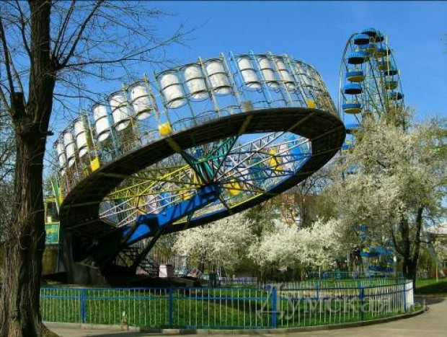
Парк отдыха - это определённая территория, предназначенная для рекреации и развлечения, особенностью которой является комплекс услуг, отвечающий определённой теме

Slide 14
Виды парков
Ландшафтные парки - типичные представители разнообразных природных зон и ландшафтов, специально организованные для прогулок, экологического туризма и проведения научных экологических и ландшафтных исследований

Slide 15
Лесопарки - благоустроенный лес, предназначенный для свободного кратковременного отдыха и приведенный путем постепенной реконструкции в определенную ландшафтную систему

Slide 16
В лесопарках возможен свободный отдых - уик-энд, экскурсии и прогулки, тихий отдых, отдых на пляжах и водных станциях, рыбная ловля, лыжный спорт и прогулки, сбор грибов, ягод и лекарственных растений и другие виды рекреационных занятий

Slide 17
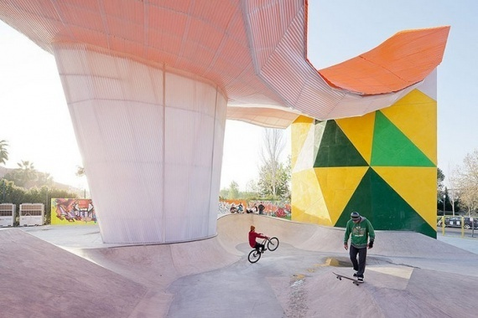
Спортивные парки - специально организованные территории, включающие объекты и местности для тренинга и самостоятельного квалификационного туризма, а также проведения учебно-спортивных туристских мероприятий

Slide 18
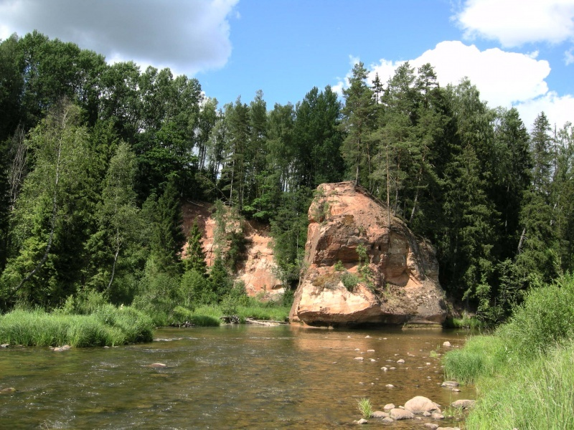
Рыболовно-охотничьи парки - специально отведенные территории для проведения регулируемой лицензиями охоты и любительского рыболовства, а также проведения экологических, зоологических, ихтиологических исследований и мероприятий

Slide 19
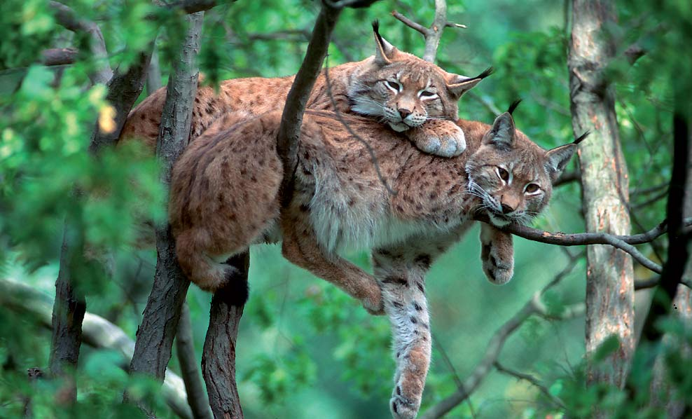
Природный национальный парк - изъятая из хозяйственного использования, особо охраняемая природная территория, имеющая экологическое, генетическое, научное, эколого-просветительское, рекреационное значение как типичные или редкие ландшафты, среда обитания сообществ диких растений и животных, место отдыха, туризма, экскурсий, просвещения населения

Slide 20
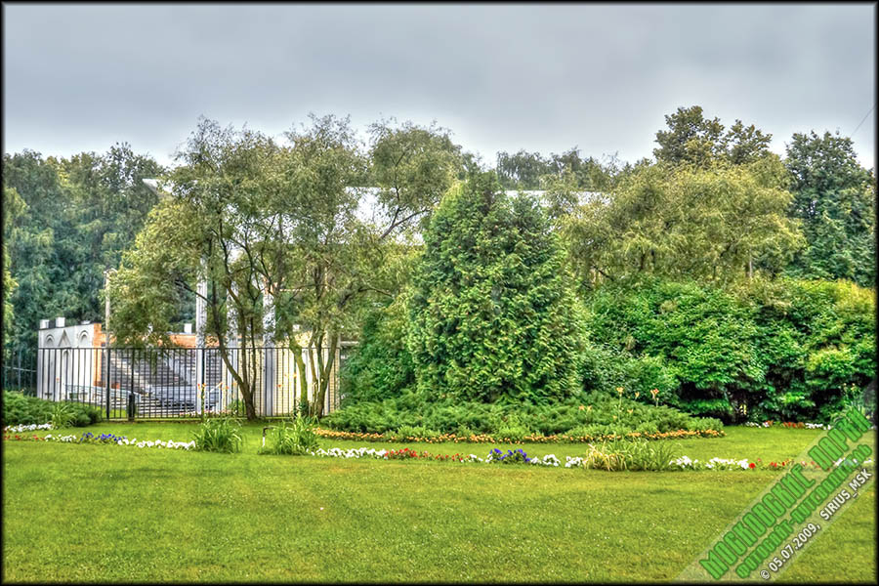
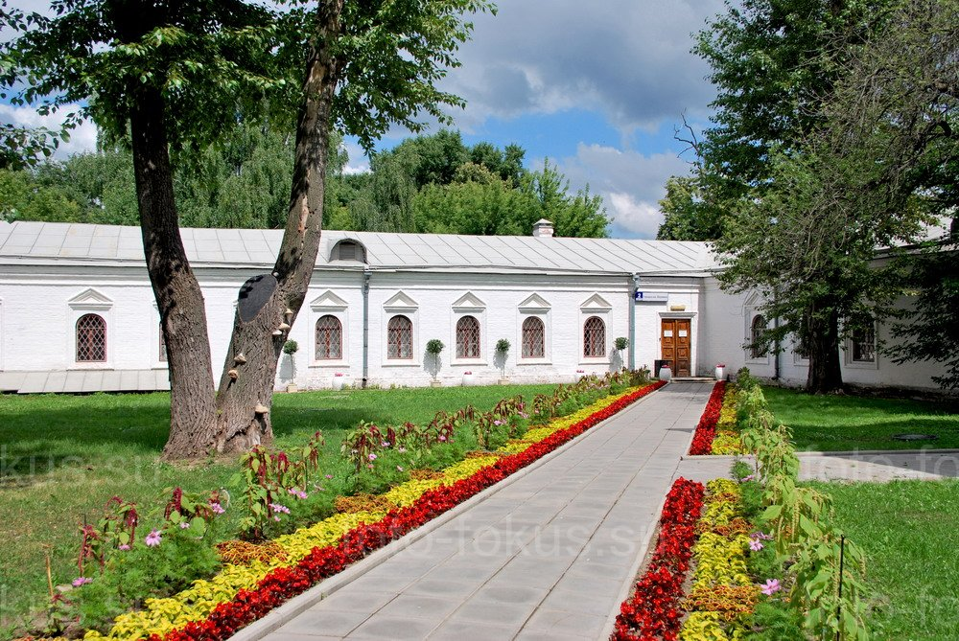
Природно-исторический рекреационный парк - к паркам данного типа относятся комплексы: монастырские, усадебные, этнографические

Slide 21
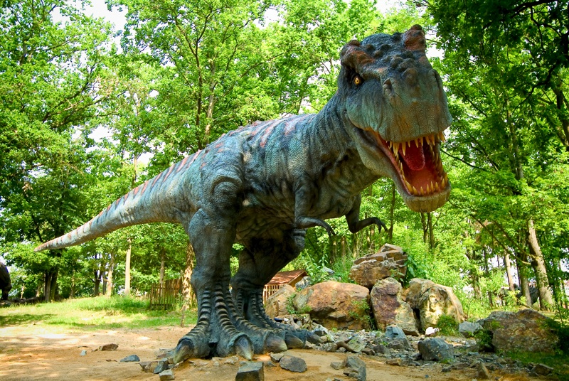
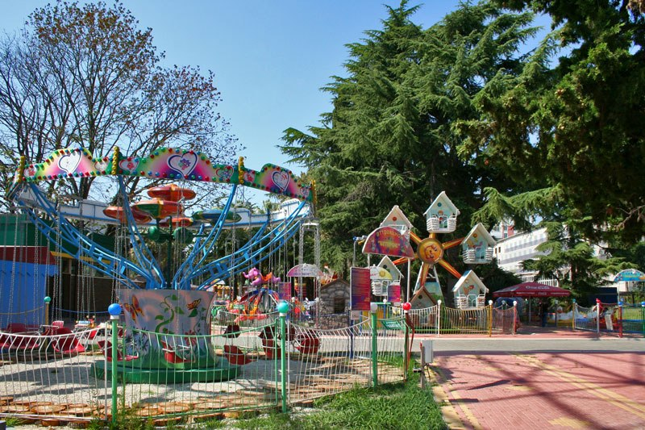
Тематический парк - парк, представляющий своим посетителям широкий набор развлечений, объединенных общей темой (Диснейленд), где главным элементом программы выступает аттракцион

Slide 22
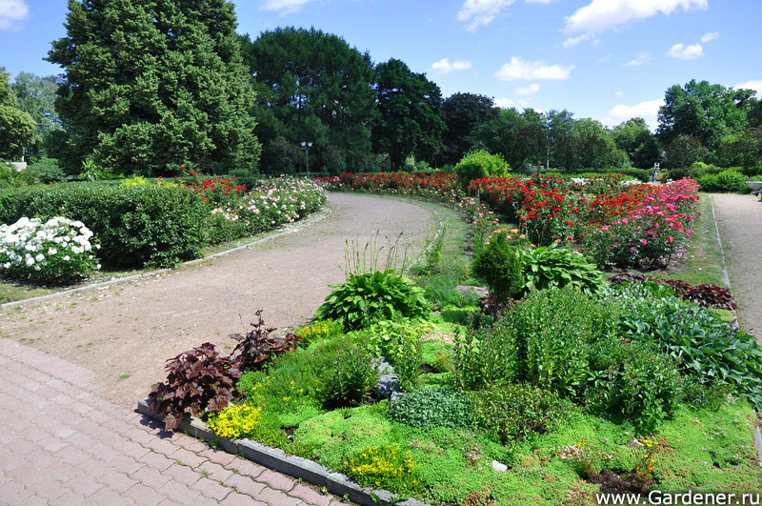
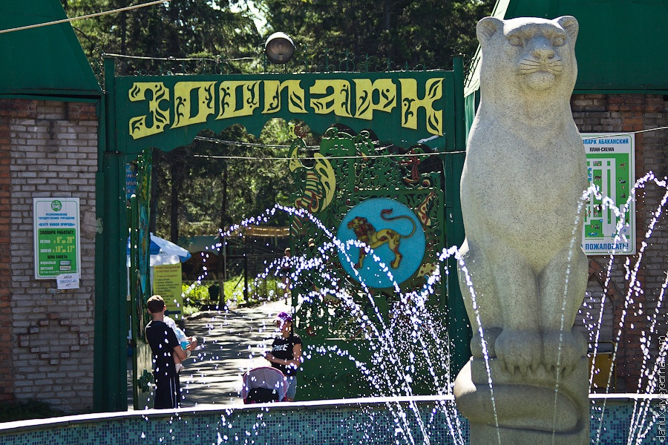
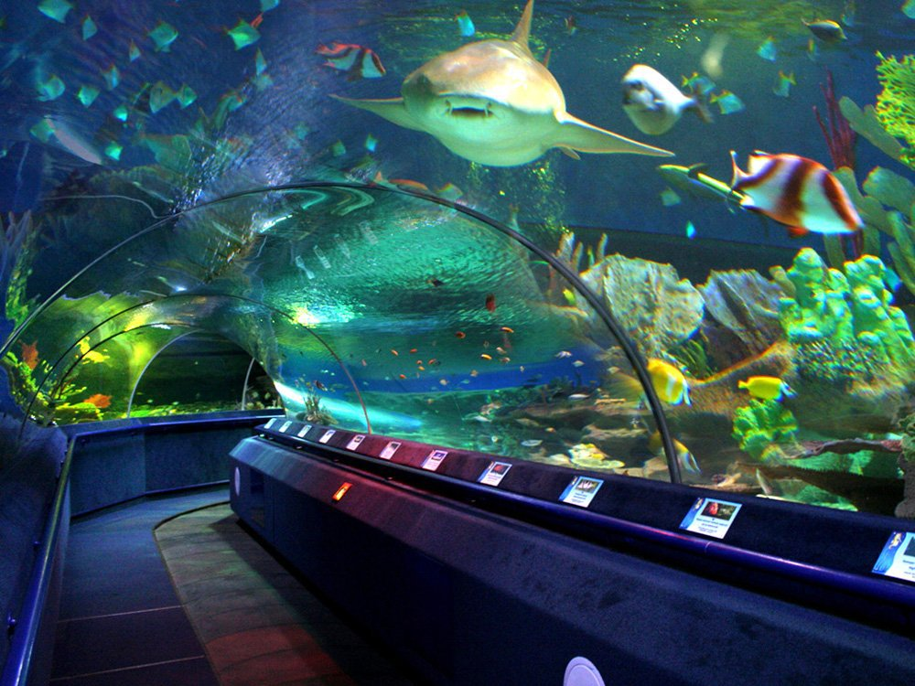
Ботанические парки, зоопарки, океанариум

Slide 23
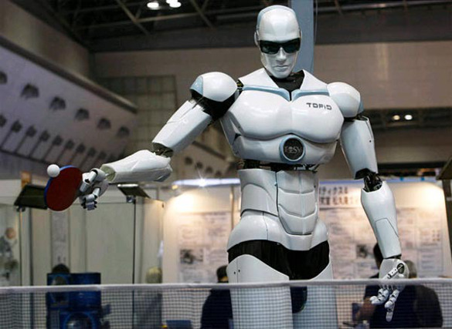
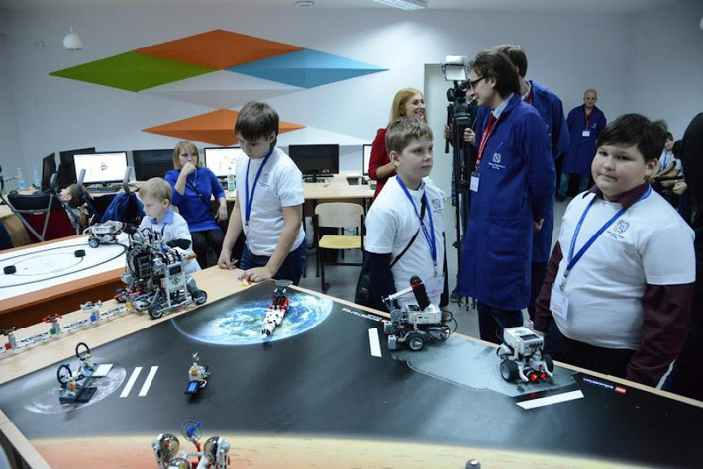
Технопарк — собрание самой разной техники, но не бытовой

Slide 24
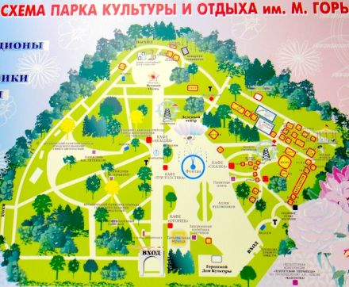
Примерная структура парков
площадка для массовых мероприятий с открытыми эстрадами
зеленый театр
выставочные павильоны
зона аттракционов
детский городок
игровая площадка
спортивный сектор
танцевальная площадка
закрытые сооружения (эстрадный театр, киноцентр, библиотеки-читальни, танцевальный зал, зал игровых автоматов и др.)
зеленый парковый и лесной массивы
водоемы
торговые павильоны и службы питания
подсобные помещения

Slide 25
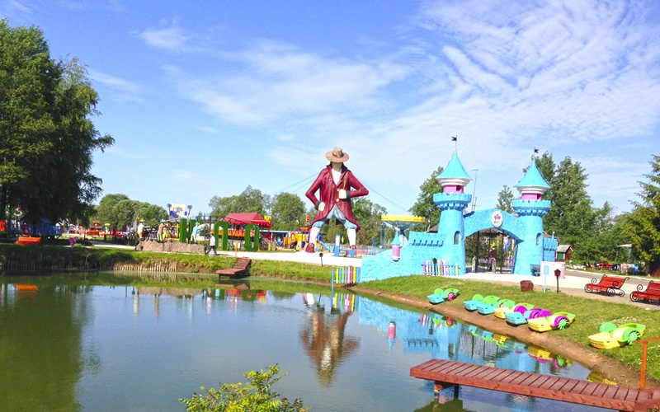
В крупных ПКиО имеются:
базы проката спортивного и культурного инвентаря
тиры
спортивные сооружения и площадки
лодочные станции
лыжные базы
катки
игровые площадки

Slide 26
Библиоте́ка (греч. βιβλιοθήκη, от βιβλίον «книга» и θήκη «место хранения») – учреждение, собирающее и хранящее произведения печати и письменности для общественного пользования, а также осуществляющее справочно-библиографическую работу

Slide 27
Деятельность библиотек по обслуживанию читателей осуществляется в двух основных формах
Библиотечный абонемент предоставляет читателю право получить издание из библиотеки в своё полное распоряжение на определённый срок

Slide 28
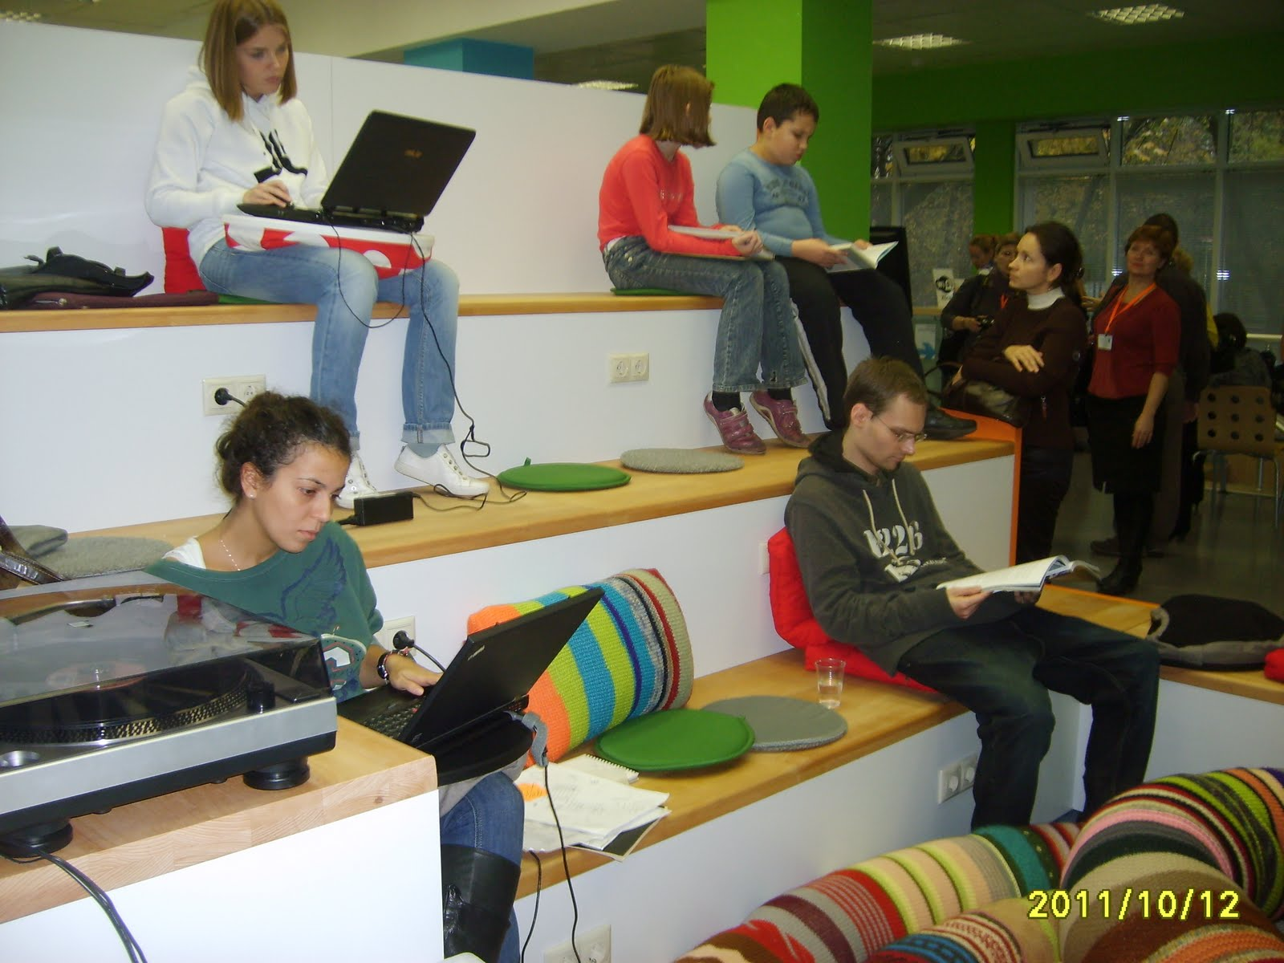
В другом случае читатель имеет возможность знакомиться с книгой только в помещении библиотеки (как правило, в специально отведённом читальном зале). В некоторых библиотеках работает только абонемент или только читальный зал, в других эти формы обслуживания сочетаются, хотя не для всех единиц хранения возможны обе.

Slide 29
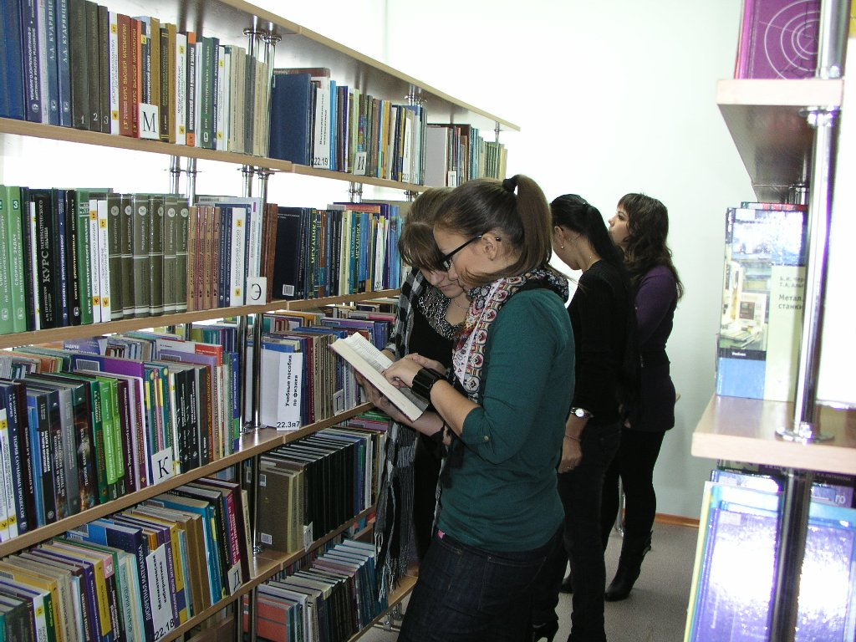
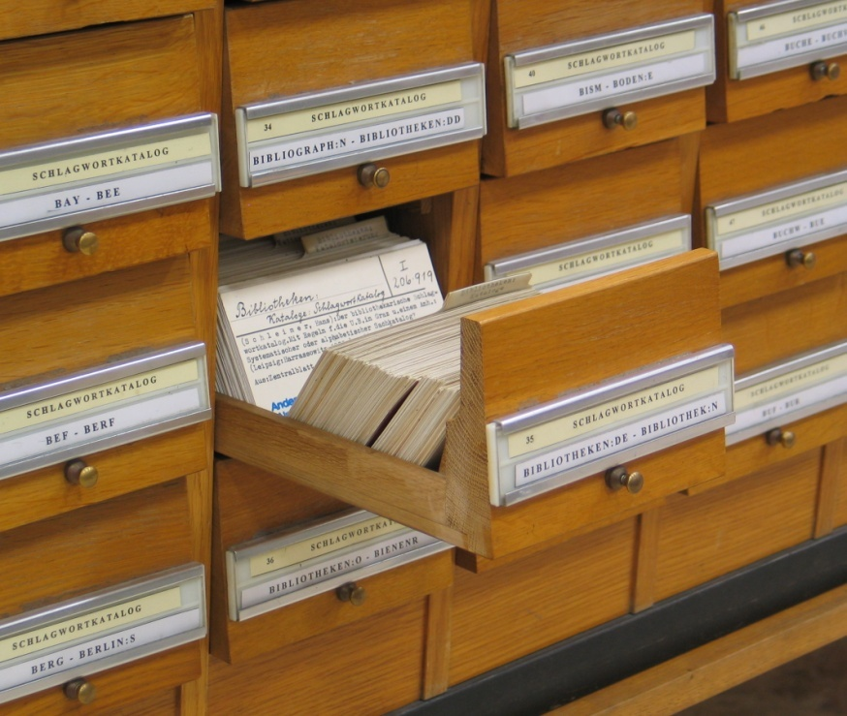
В большинстве случаев часть изданий (наиболее востребованная читателями) располагается в открытом доступе и может быть просмотрена читателем непосредственно у книжной полки, тогда как большинство изданий располагается в книгохранилище и может быть оттуда получено лишь через некоторое время посредством заказа по каталогу

Slide 30
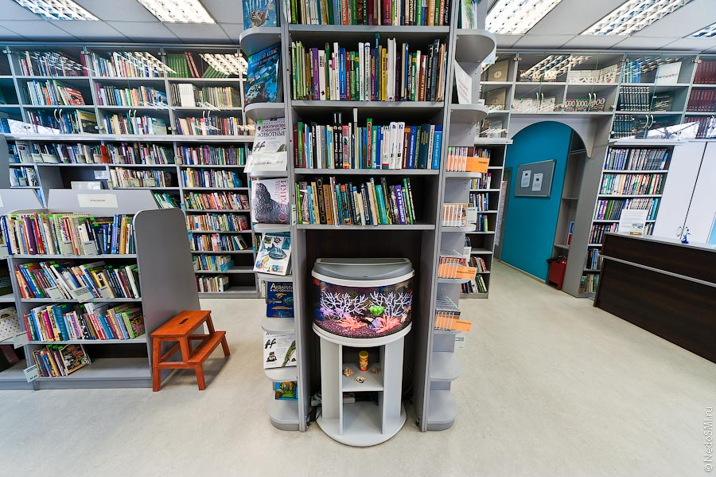
Социальные виды универсальных библиотек:
Публичная
Для слепых
Детская
Юношеская
Вузовская
Академическая
Отраслевые

Slide 31
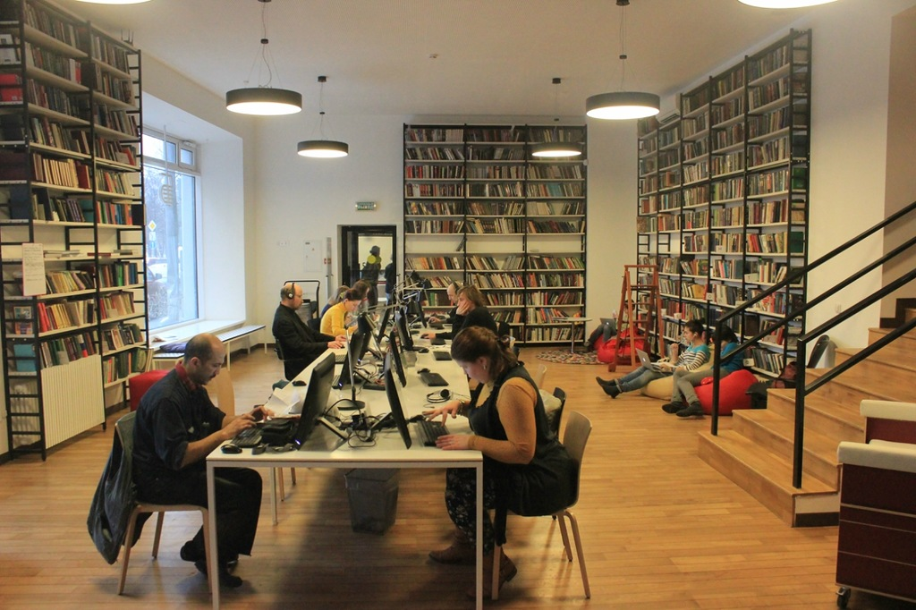
Публичные библиотеки обеспечивают читателей наиболее употребительными и популярными изданиями

Slide 32
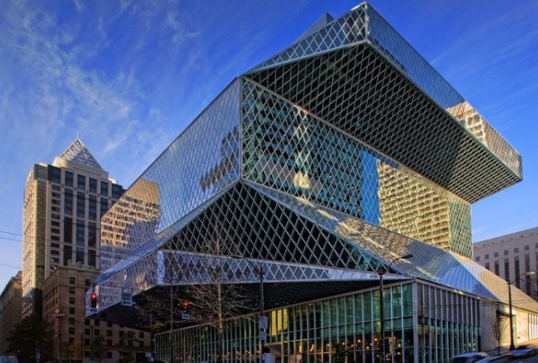
Специальные библиотеки собирают издания определённого типа (нотные издания, книги для слепых, государственные стандарты, патенты, предсказания на пальмовых листьях и т. п.) или определённой тематики. Необходимость специальных библиотек в ряде случаев вызывается особыми условиями хранения изданий и пользования ими, но по большей части связана с невозможностью сосредоточить слишком большое количество изданий в одном помещении и обеспечить работу в одном учреждении высококвалифицированных специалистов по слишком разным отраслям книжного дела

Slide 33
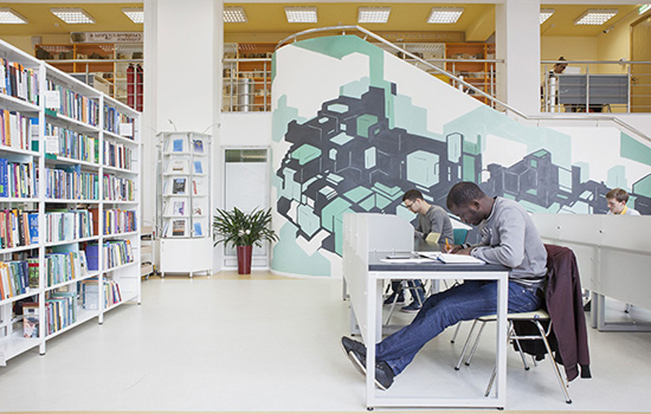
Специальные отраслевые библиотеки бывают:
Медицинские
Сельско-хозяйственные
Технические
Художественные и другие

Slide 34
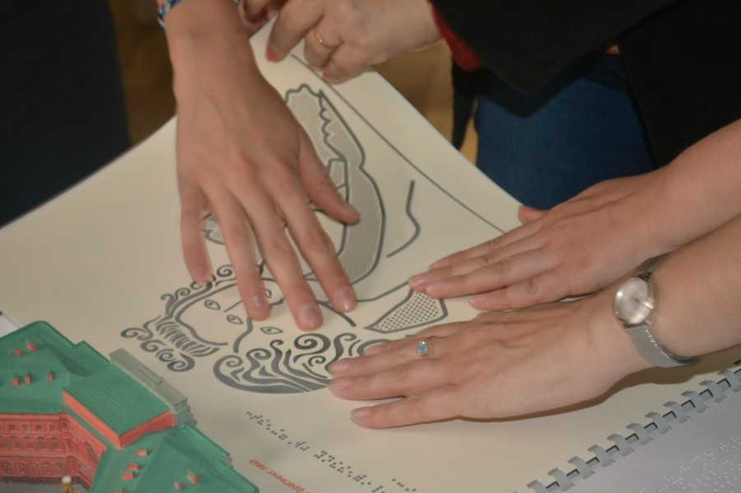
Библиотеки для слепых обеспечивают доступ к информации для слепых и слабовидящих читателей. Такие библиотеки содержат книги, набранные рельефным шрифтом Брайля и аудиокниги на разных носителях. Крупнейшая в России библиотека для слепых — Российская Государственная библиотека для слепых. Помимо книг, набранных рельефным шрифтом и аудиокниг, она содержит большую коллекцию рельефно-объёмных моделей, позволяющих слепым узнать облик различных объектов

Slide 35
Университетские, институтские, школьные библиотеки нацелены, главным образом, на обеспечение учащихся литературой, необходимой для учебного процесса и по составу фонда приближаются к специальным

Slide 36
Слово «музей» в переводе с греческого означает храм, в котором живут музы, – храм муз

Slide 37
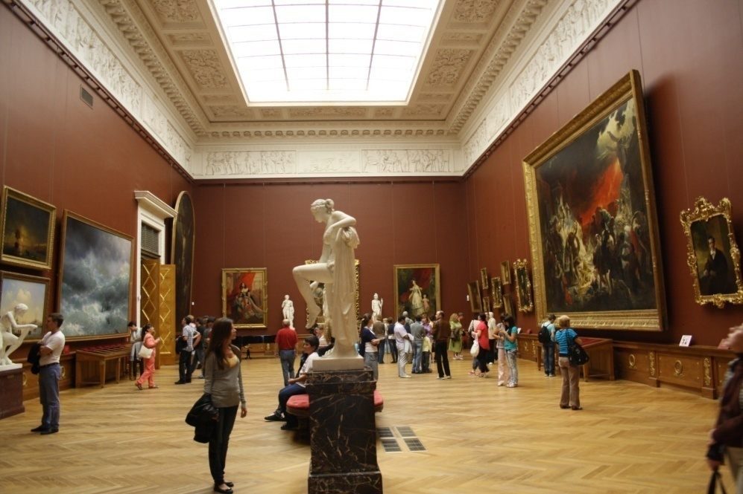
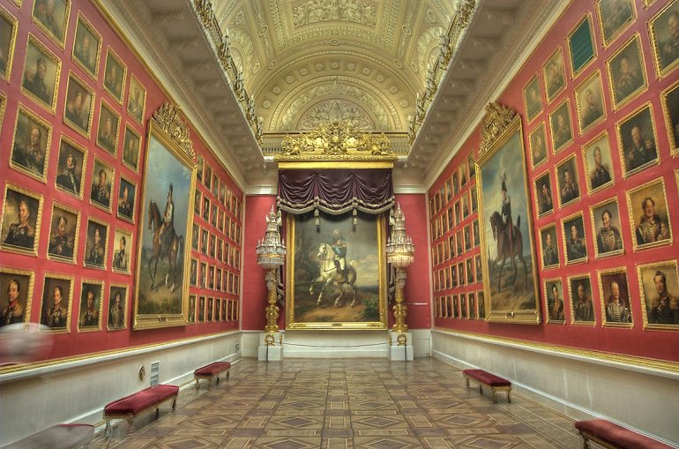
Музей— учреждение, занимающееся сбором, изучением, хранением и экспонированием предметов — памятников естественной истории, материальной и духовной культуры, а также просветительской и популяризаторской деятельностью

Slide 38
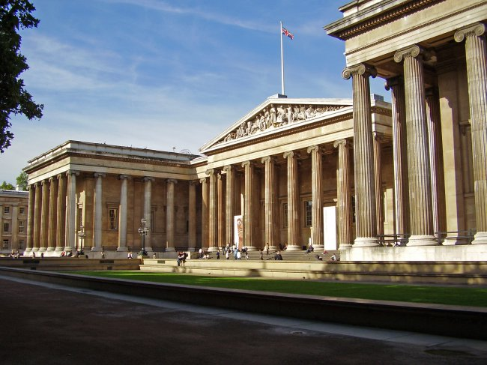
Первым музеем нового типа был Британский музейв Лондоне (открыт в 1753 году). Для его посещения нужно было сначала письменно зарегистрироваться

Slide 39
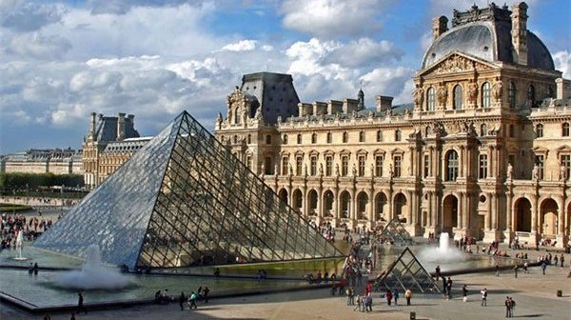
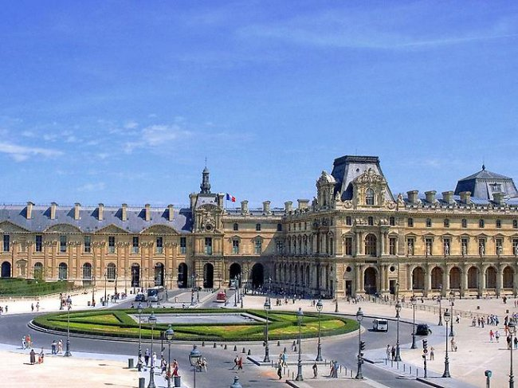
Во времена Французской революции и под её влиянием Лувр (открыт в 1793 году) стал первым большим публичным музеем

Slide 40
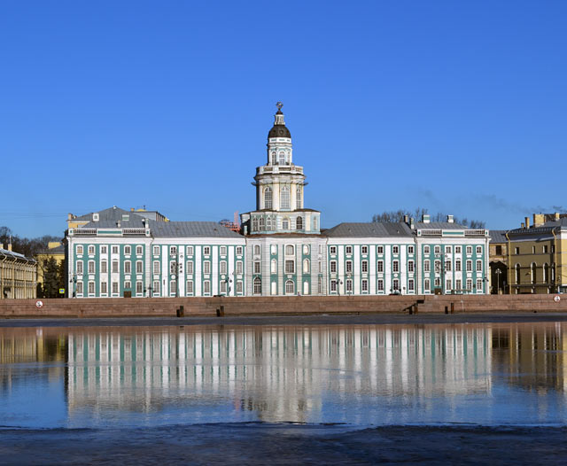
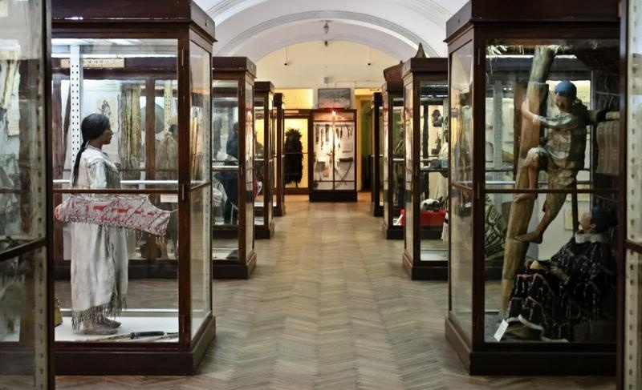
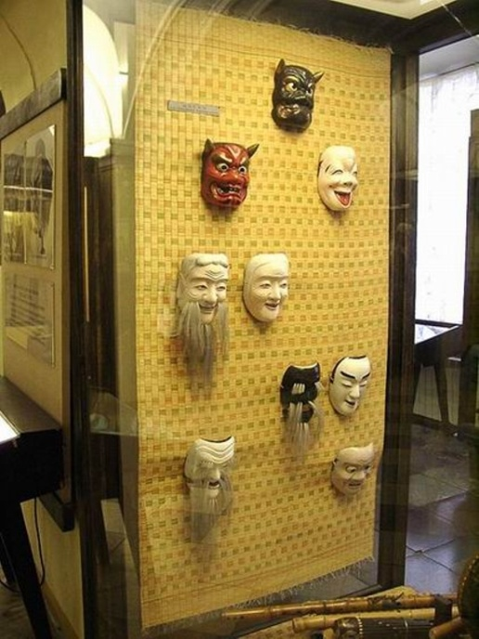
Кунстка́мера — кабинет редкостей, в настоящее время - Музей антропологии и этнографии имени Петра Великого Российской академии наук — первый музей России, учреждённый императором Петром Первым и находящийся в Санкт-Петербурге

Slide 41
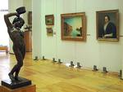
Типы музеев
Исследовательские
Учебные
Просветительские

Slide 42
Виды музеев
Отраслевые
Комплексные
Мемориальные

Slide 43
Отраслевые музеи
Исторические
Литературные
Музыкальные
Технические
Этнографические
Естественнонаучные
Художественные

Slide 44
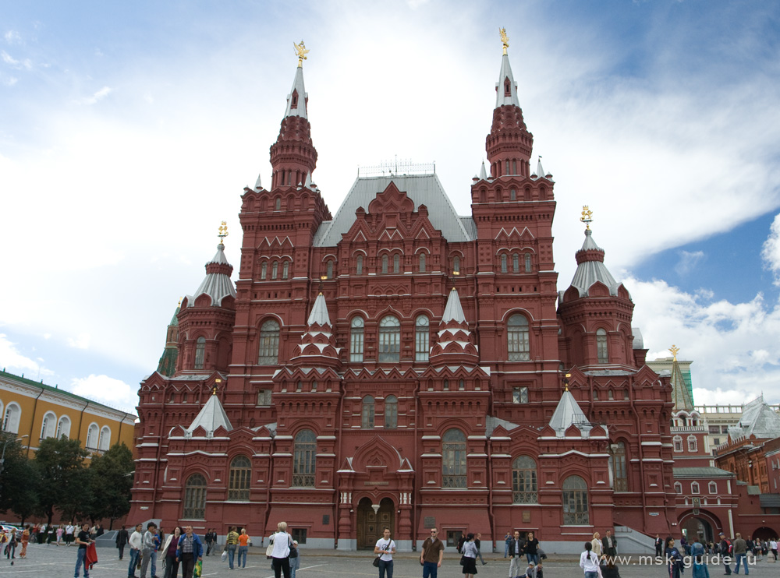
Государственный исторический музей г. Москва
Работа исторических музеев связана с изучением исторических событий, памятников, археологических находок

Slide 45
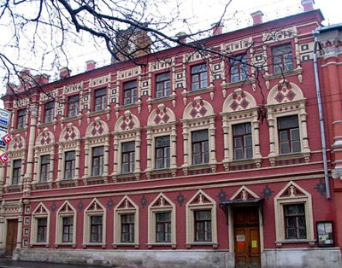
Государственный литературный музей г. Москва
В литературных музеях хранятся материалы, связанные с жизнью и творчеством писателей

Slide 46
Музыкальные музеи могут быть музеями музыкальных инструментов, музыкальной культуры и мемориальными. Музеи музыкальных инструментов собирают уникальные коллекции инструментов разных эпох и народов, а также изготовленных великими мастерами. В музеях музыкальной культуры хранятся архивно-рукописные материалы, музыкальные инструменты, изобразительные материалы, фонотеки. Музыкально-мемориальные музеи создаются, как правило, в домах и усадьбах, где жили и работали великие музыканты.

Slide 47
Технический музей им. К.Г. Сахарова г. Тольятти
Технические музеи собирают и экспонируют предметы, связанные с достижениями науки и техники на разных стадиях развития человечества

Slide 48
Коллекции в этнографических музеях, отражают в своих экспозициях и фондах наследие материальной, духовной культуры разных наций и народностей, а также условия их жизни

Slide 49
В естественно-научных музеях демонстрируются экспонаты, раскрывающие достижения в области изучения живой и неживой природы, развития сельского хозяйства и землепользования

Slide 50
Художественные музеи собирают и изучают произведения изобразительного и декоративно-прикладного искусства

Slide 51
Комплексные музеи
Комплексные музеи – многочисленная и постоянно растущая группа, к которой относятся большинство краеведческих музеев.
Эти музеи совмещают признаки двух и более профилей (историко-литературные, архитектурно-художественные), а иногда и всех профильных групп

Slide 53
Мемориальные музеи
Группа музеев, посвященных выдающемуся человеку или важному историческому событию и созданных в месте, связанном с меморируемым лицом или событием

Slide 54
Наиболее многочисленны в РФ мемориальные литературные музеи, что определяется особым отношением к литературе и к роли писателя (Дом-музей А.С. Пушкина в с. Болдино и с. Михайловское; Л.Н. Толстого «Ясная Поляна»). Представительные группы составляют мемориальные художественные музеи ("Поленово", Васнецова В.М. дом-музей в Москве), музыкальные и театральные музеи (Дом-музей П.И. Чайковского в Клину, "Новоспасское"), научно-технические музеи (Циолковского дом-музей в Калуге, Дом-музей Н.Е. Жуковского в д. Орехово Владимирской обл.), военно-исторические , историко-революционные и др. исторические музеи ("Горки Ленинские", Домик игуменьи Марии — М. Тучковой в Спасо-Бородинском м-ре)

Slide 55
Государственный мемориальный и природный заповедник "Музей-усадьба Л.Н.Толстого «Ясная поляна»

Slide 56
Государственный мемориальный музыкальный музей-заповедник П. И. Чайковского

Slide 57
Виды мемориальных музеев
Среди мемориальных музеев преобладают такие виды, как дома-музеи, музеи-усадьбы, музеи-квартиры, музеи-мастерские. В последние десятилетия ХХ в. в связи с тенденцией к комплексному сохранению среды многие мемориальные музеи стали многопрофильными и получили статус музеев-заповедников

Slide 58
Музей-заповедник "Сибирская ссылка В.И. Ленина" был преобразован в 1993 г. в Историко-этнографический музей-заповедник "Шушенское". Основным объектом сохранения и экспонирования в нем стала сохранившаяся историко-культурная среда старинного сибирского села, а мемориальные места, здания и экспозиции, связанные с именем В.И. Ленина, вошли в него составной частью

Slide 59
Формы музейной работы:
экскурсии;
музейные уроки и индивидуальные письменные задания;
кружки и клубы;
лекции,
тематические вечера,
музейные олимпиады и конкурсы;
университеты культуры

Slide 60
Театр (от греч. Théatron – место для зрелищ; зрелище), род искусства

Slide 61
В настоящее время выделяют театр профессиональный и самодеятельный (любительский)

Slide 62
Самый распространённый и популярный вид – драматический театр. Главное выразительное средство – слово. Смысл происходящих на сцене событий, характеры действующих лиц раскрываются с помощью слов, которые складываются в текст (он может быть прозаическим или стихотворным)

Slide 63
Музыкальный театр осуществляет постановку различных музыкально-сценических произведений: оперы, балета, оперетты, музыкальной комедии, мюзикла, водевиля и др

Slide 64
Опера – это музыкальная драма. В опере все диалоги, монологи и ансамбли положены на музыку и называются дуэтами, ариями, хором. Драматической основой оперы является либретто, т.е. словесный текст.

Slide 65
Само слово "балет" происходит от позднелатинского ballare - "танцевать". В балете о событиях и взаимоотношениях персонажей рассказывают движения и танцы, которые артисты исполняют под музыку, сочинённую на основе либретто. В конце XX в. стали распространёнными бессюжетные спектакли, созданные на музыку симфонических произведений.

Slide 66
Оперетта – это слово в переводе с итальянского означает «маленькая опера». В отличие от оперы оперетта включает диалоги, хореографические эпизоды. Оперетта – живой, веселый жанр. Финал в ней чаще всего бывает счастливым

Slide 67
Мюзикл гармонично сочетает в себе музыку, пение, танец и драматическое действие. В мюзикле обычно ориентируются на модные веяния современной музыки, а также на актуальные проблемы современности. Нередко отдельные музыкальные номера мюзикла становятся популярными эстрадными песнями

Slide 68
Самый древний вид театральных представлений - пантомима (от греч. "пантбмимос" - "всё воспроизводящий подражанием"). Это искусство зародилось ещё в античности. Современная пантомима - спектакли без слов: это или короткие номера, или развёрнутое сценическое действие с сюжетом. Сторонники таких представлений считали, что жест правдивее и ярче слова

Slide 69
Кабаре
В последнюю четверть XIX в. по всей Европе, но в первую очередь во Франции, стали создаваться театры кабаре, в которых соединились формы театра, эстрады, ресторанного пения. Наиболее знаменитыми и популярными были "Чёрная кошка" в Париже, "Одиннадцать палачей" в Мюнхене, "Пропади всё пропадом" в Берлине, "Кривое зеркало" в Петербурге. В помещениях кафе собирались люди искусства и это создавало особую атмосферу. Пространство таких представлений могло быть самым необычным, но чаще всего выбирался подвал.

Slide 70
Этнографический театр
Театр, который осуществляет этнографические постановки. В основе таких постановок лежит народный обряд, календарные земледельческие праздники, игры максимально приближенные к сценическим условиям

Slide 71
Кукольный театр
Виды кукол
Перчаточные
Тростевые
Марионетки
Плоские (в теневом театре)
Автоматы (механические)

Slide 72
Структура зрительного зала

Slide 73
Филармония
Филармо́ния (от греч.phileo — любить и harmonia — гармония, музыка) — в некоторых странах: музыкальное общество или учреждение, занимающееся организацией концертов, содействием развитию и пропагандой музыкального искусства

Slide 74
Сейчас в нашей стране более 100 филармоний в разных городах, районах, областях. В их задачу входит пропаганда лучших музыкальных произведений русской и зарубежной классики, ведущих советских композиторов. Для исполнения произведений разных жанров приглашаются крупнейшие музыканты мира: певцы, пианисты, скрипачи, виолончелисты, дирижеры. Филармония привлекает для выступлений молодежь, лауреатов Всесоюзных и Международных конкурсов.

Slide 75
В составе филармонии есть постоянные штатные исполнители, симфонические и камерные оркестры, инструментальные ансамбли, хоры, танцевальные ансамбли, эстрадные коллективы, музыковеды

